Slide 1
《老》《庄》导读
哲学学院 秦平

Slide 2
一、自我介绍
武汉大学第一届人文科学试验班（本科）
武汉大学中国哲学专业（硕士）
武汉大学中国哲学专业（博士）

Slide 3
课程公共邮箱：
laozhuangdaodu2015@163.com
密码：tongshike2015

Slide 4
二、课程简介
（一）教学目的
（二）教学要求
（三）教学内容与时间安排
（四）教学方法
（五）教材与参考书目
（六）考核与考试

Slide 5
（一）教学目的
道家哲学是中国传统哲学的瑰宝。如何系统、准确地了解道家哲学的思想精华？
——需要我们回到原典。

Slide 6
本课从传统道家哲学最重要的典籍——《老子》和《庄子》——中选取最有代表性的重要章节和篇目，从第一手的原始材料出发，以校勘优良的版本为主，参考学术界最具权威性的研究成果，一字一句地精读，从疏通文字，到理解章句，再到会通思想，以期把握《老》《庄》哲学的主要精核。

Slide 7
（二）教学要求
熟悉《老子》、《庄子》文本的结构、重要章节和经典文句 ；
掌握经典阅读的方法和技巧；
对老、庄的重要思想有基本了解。

Slide 8
（三）教学内容与时间安排
第一部分 老、庄其人其书——1次课时
第二部分 《老子》篇章导读——3次课时
（第1、2、3、4、5、8、10、11、12、13、14、16、18、 19、20、25、28、33、36、38、40、42、48、65、76、77、78、80章，共二十八章）
第三部分 《庄子》篇章导读——2次课时
（《逍遥游》、《齐物论》，共二篇）

Slide 9
（四）教学方法
诵读：一起诵读经典章节；
讲授：讲解重点章节；
讨论：每次课结束前留出十分钟进行讨论。

Slide 10
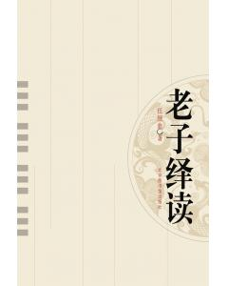
（五）教材与参考书目
指定教材
任继愈：《老子绎读》，北京图书馆出版社，2006年；

Slide 11
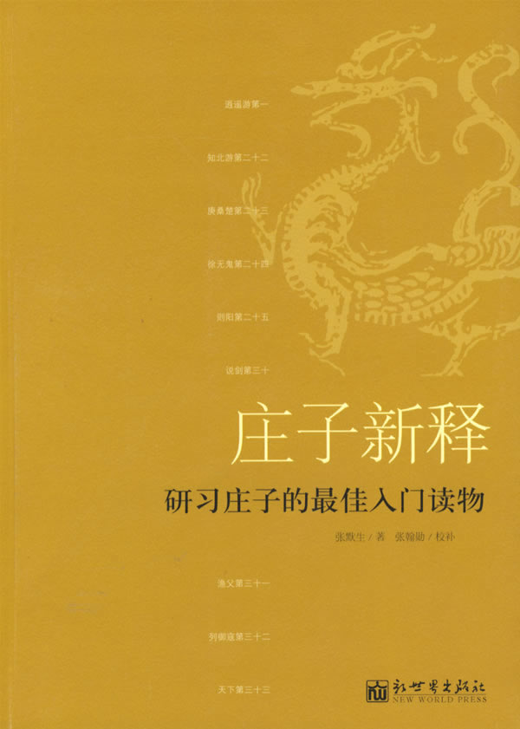
张墨生：《庄子新释》，新世界出版社，2007年。

Slide 12
参考书目
朱谦之：《老子校释》，中华书局，1984年版；
孙以楷：《〈老子〉注释三种》，安徽人民出版社，
2003年版；
郭庆藩：《庄子集释》，中华书局，1961年版；
郭齐勇：《中国古典哲学名著选读》，人民出版社，
2005年版。

Slide 13
（六）考核与考试
第一部分 考核（平时成绩，占30%）
1、讨论；2、作业；3、考勤
第二部分 考试（闭卷考试，占70%）
题型：1、标点句读；
2、默写填空；
3、释文；
4、分析论述。

Slide 14
问题一：
今天的人为什么要学习道家？

Slide 15
“随便”

Slide 16
问题二：
如何学习道家？

Slide 17
回归经典

Slide 18
第一部分 老庄其人其书

Slide 19
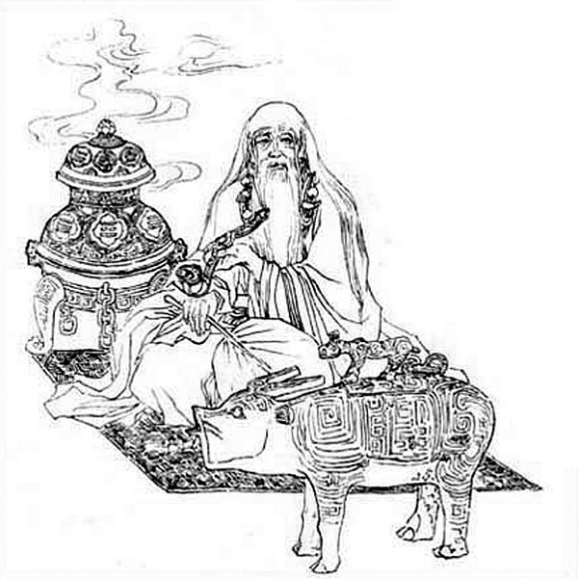
一、老 子

Slide 20
（一）老子其人
司马迁《史记》：
老聃
老莱子
周太史儋

Slide 21
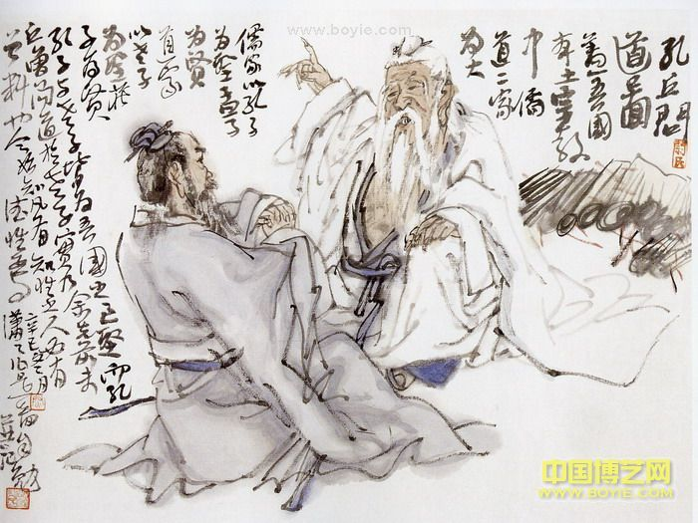
相传孔子曾向老子请教过周礼

Slide 22
道教：
太上老君

Slide 23
家乡：楚国苦县
一说在今天河南鹿邑；
一说在今天安徽涡阳。

Slide 24
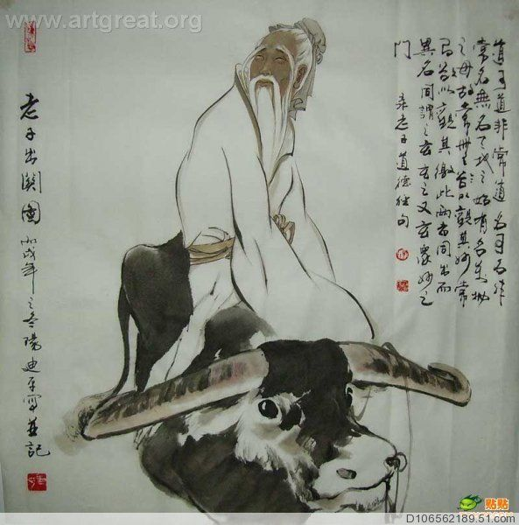
（二）《老子》其书

Slide 25
《读老子》
白居易
言者不知知者默，
此语吾闻于老君。
若道老君是知者，
缘何自著五千文？

Slide 26
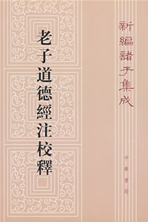
第一种 今本《老子》，即我们常说的《道德经》

Slide 27
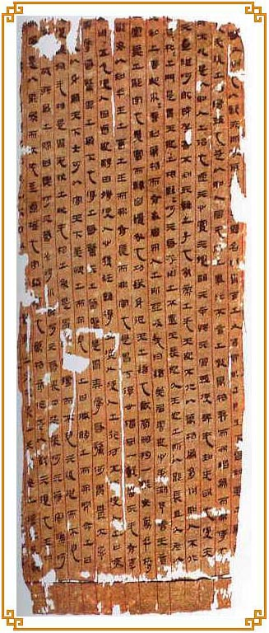
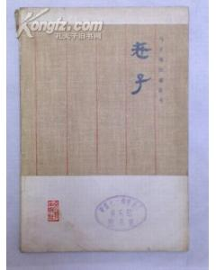
第二种 帛书本《老子》

Slide 28
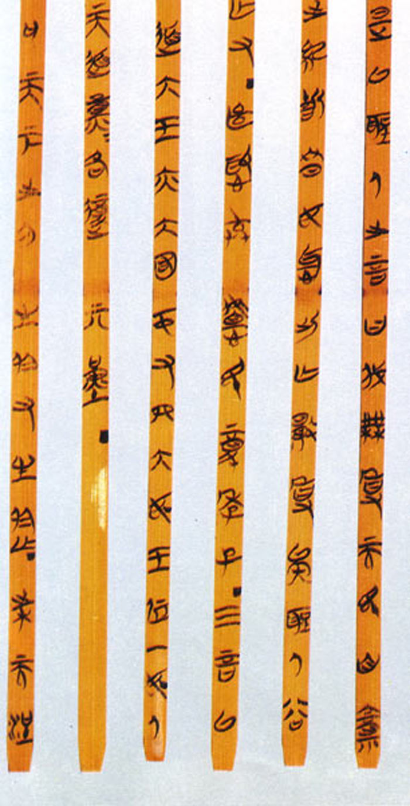
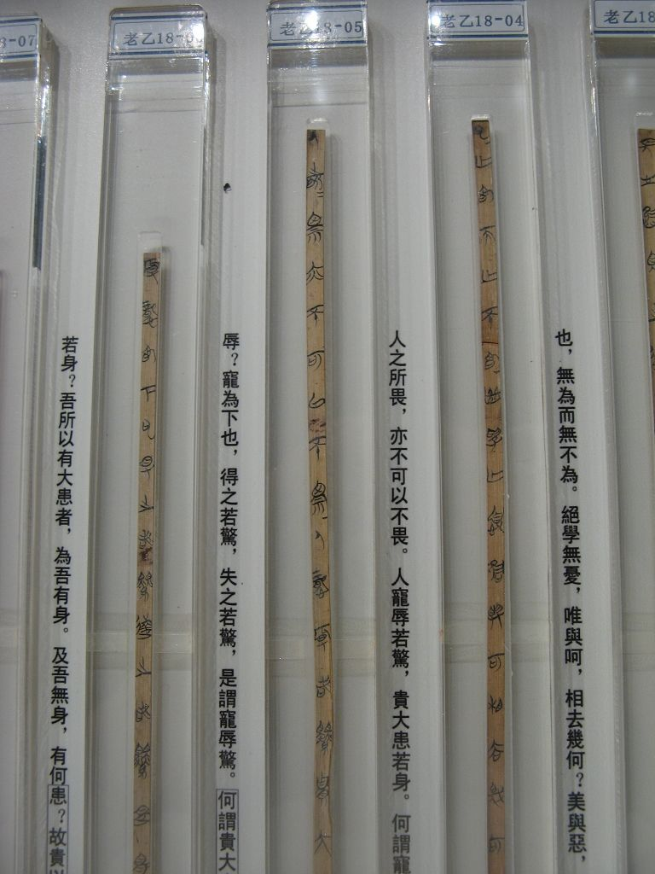
第三种 楚国竹简本《老子》

Slide 29
附：《老子》相关研究文献
《老子绎读》，任继愈，北京图书馆出版社，2006；
《老子译诂》，杨柳桥，北京：古籍出版社，1958；
《老子校释》，朱谦之，中华书局，1963；
《老子释义》，卢育三，天津古籍出版社，1987；
《老子通论》，孙以楷，安徽大学出版社，2004；
《老子注释三种》，孙以楷，安徽人民出版社，2003；
《老子说解》，张松如，齐鲁书社，1998；
《老子注译及评介》，陈鼓应，中华书局，1984；
《帛书老子校注》，高明，中华书局，1996；
《郭店楚简老子校读》，彭浩，湖北人民出版社，2000。

Slide 30
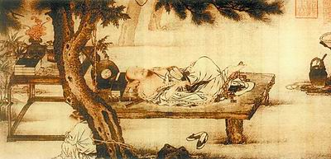
二、庄子
庄周梦蝶图

Slide 31
（一）庄子其人
庄子名周，大约生于公元前369年，卒于公元前286年，战国中期宋国蒙城人。

Slide 32

庄子隐居图

Slide 33
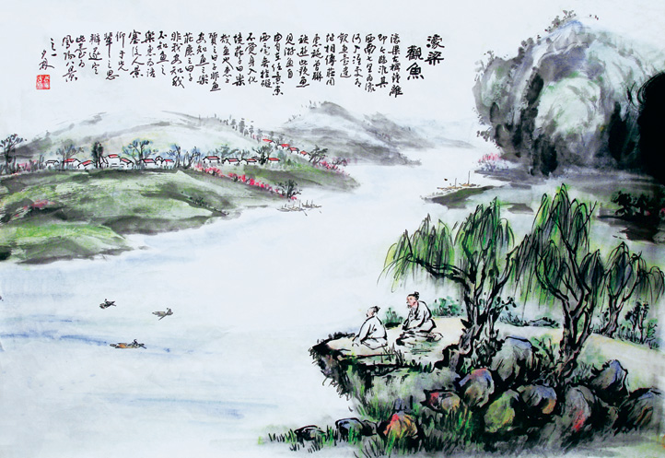
濠梁观鱼

Slide 34
（二）《庄子》其书
据《汉书·艺文志》记载，《庄子》一书原本有五十二篇，据说许多篇目语言诡诞，类似《山海经》或占梦书。

Slide 35
寓言
重言
卮言

Slide 36
现存的《庄子》共有三十三篇，是晋代郭象编注的版本，其中：
内篇七篇；
外篇十五篇；
杂篇十一篇。

Slide 37
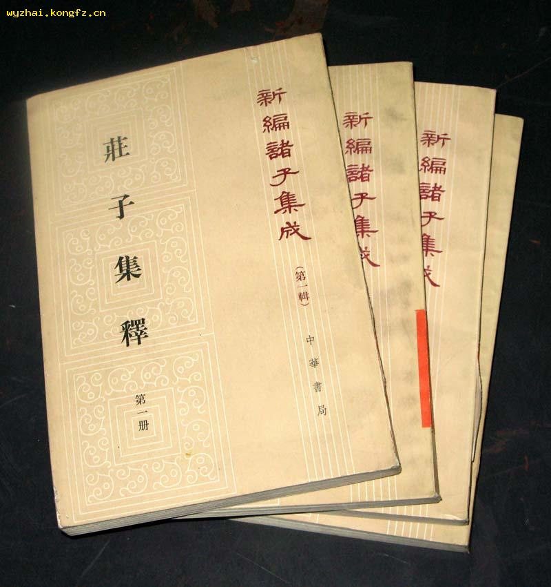

Slide 38
附：《庄子》研究相关文献
郭庆藩：《庄子集释》，北京：中华书局，1961年；
王先谦：《庄子集解》，上海：上海书店，1987年；
王世舜：《庄子注译》，济南：齐鲁书社，1998年；
王叔岷：《庄子校诠》，北京：中华书局，2007年；
张墨生：《庄子新释》，济南：齐鲁书社，1993年；
陈鼓应：《庄子今注今译》，北京：中华书局，1983年；
崔大华：《庄学研究》，北京：人民出版社，1992年；
刘笑敢：《庄子哲学及其演变》，北京：中国社会科学出版社，1988年；
陈鼓应：《老庄新论》，香港：中华书局香港有限公司，1991年。

